Slide 1
Popravljalci sveta
Miran Hladnik

Slide 2
Kam hodimo po informacije?

Slide 3
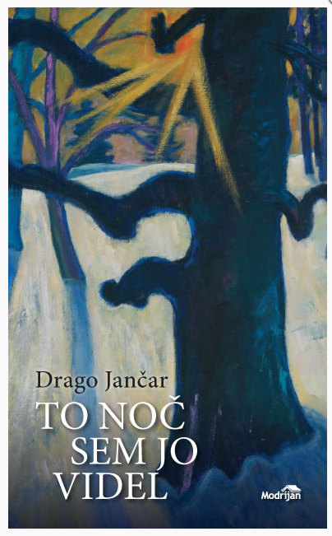
Pustiti svet biti ali ga popraviti?

Slide 4
Koliko jezikov od 7000 obstoječih bo preživelo?
16 velikih jezikov v comfort zone
85 vitalnih jezikov, med njimi slovenščina
90 jezikov z nejasno usodo

Slide 5
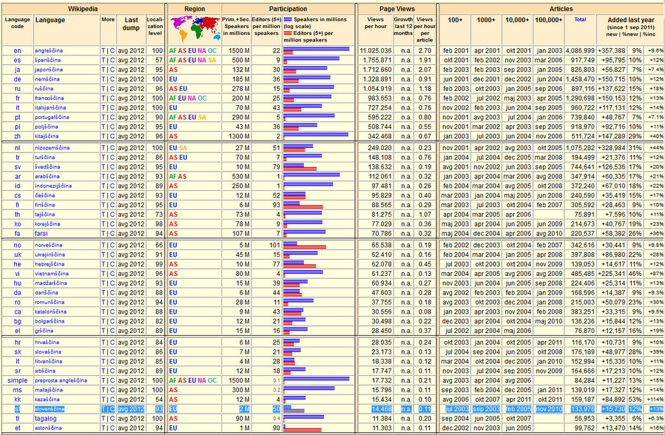
S članki na Wikipediji se meri vitalnost jezikov in njihova sposobnost preživetja. Slovenščina je na 40. mestu

Slide 6
Principi Wikipedije
prispevaj vame!
neodvisnost od profita in ideologij
zastonj

Slide 7
Wikipedija je zastonj, ker zanjo delamo zastonj
Krajnc, ti le dobička išeš, bratov svojih ni ti mar, kar ti bereš, kar ti pišeš, more dati gótov d'nar!
(France Prešeren, Elegija svojim rojakom)

Slide 8
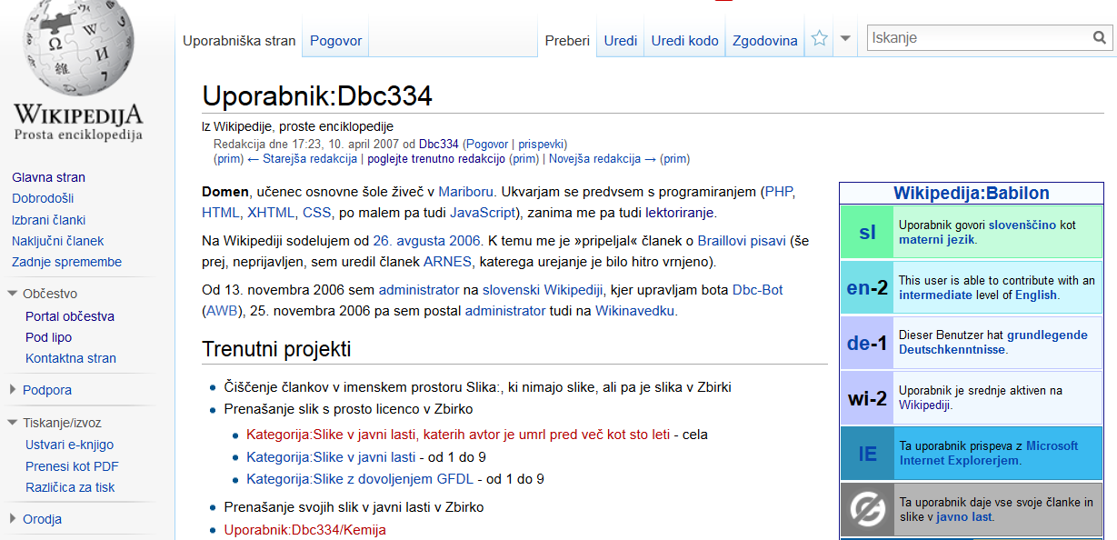
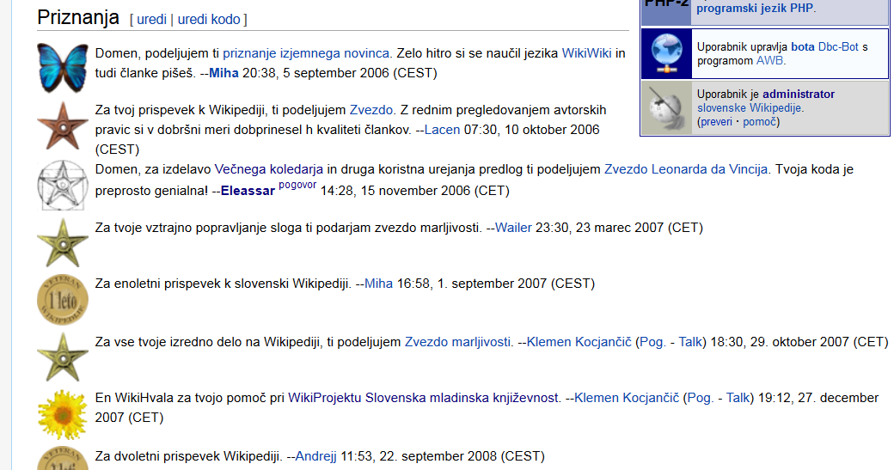
Kdo je ta slehernik, ki piše na Wikipedijo?

Slide 9
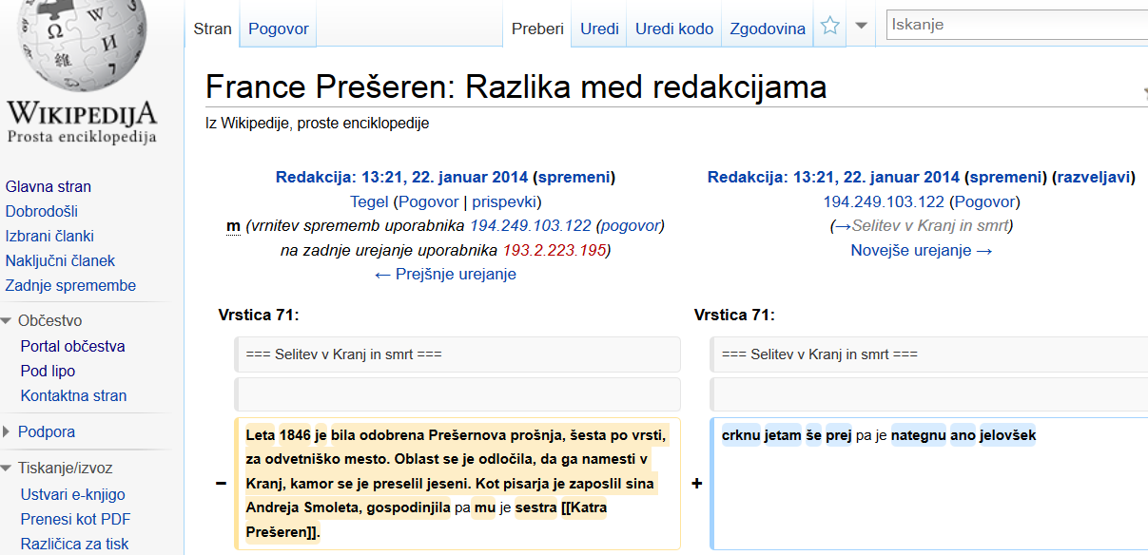
Ja, dogaja se tudi vandalizem

Slide 10
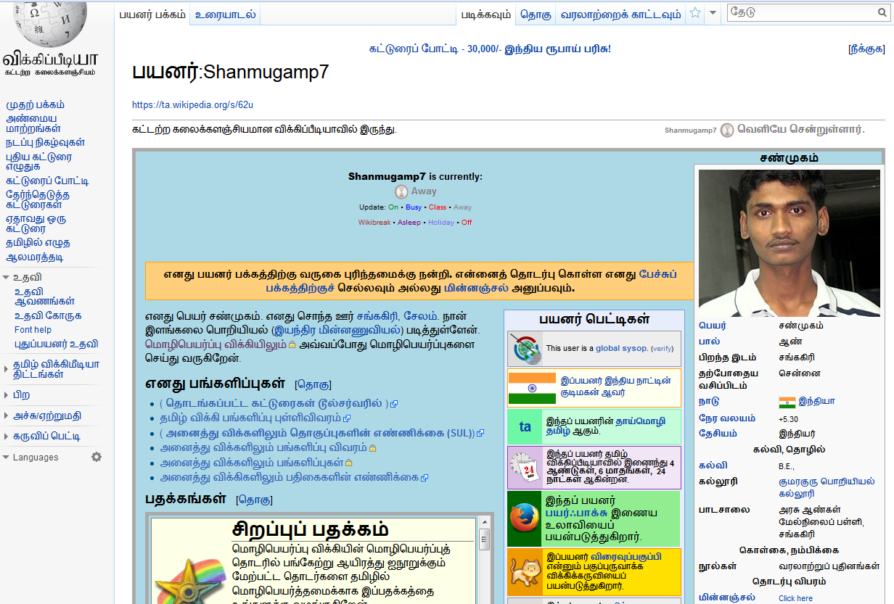
Tamilec na Wikipediji rešuje Prešerna pred Slovenci

Slide 11
Več avtorjev, boljši članek

Slide 12
Kaj pa pravijo o tem Čehi, Nemci, Švedi ...?

Slide 13
Na pogovorni strani gesel rešujemo dileme

Slide 14
V zgodovini gesla je dokumentirana vsaka sprememba

Slide 15
Državljan, klikni zavihek <Uredi> in popravi napake!

Slide 16
Tako bomo popravili na boljše tudi svet onstran zaslona

